Slide 1
Экологичное Арт-кафе в Севастополе

Slide 2
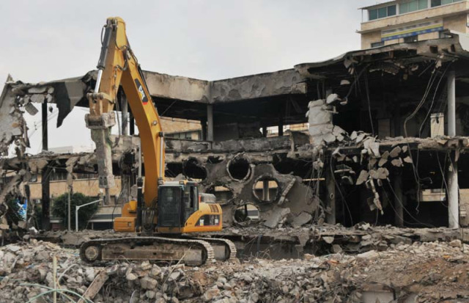
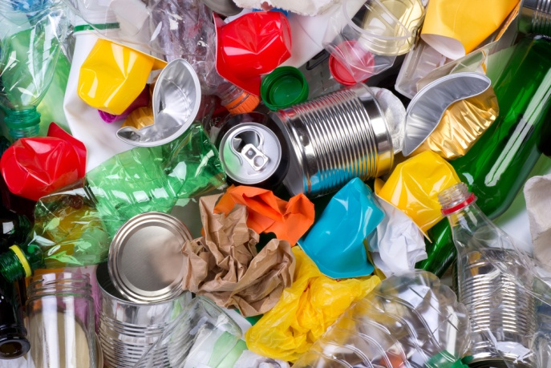
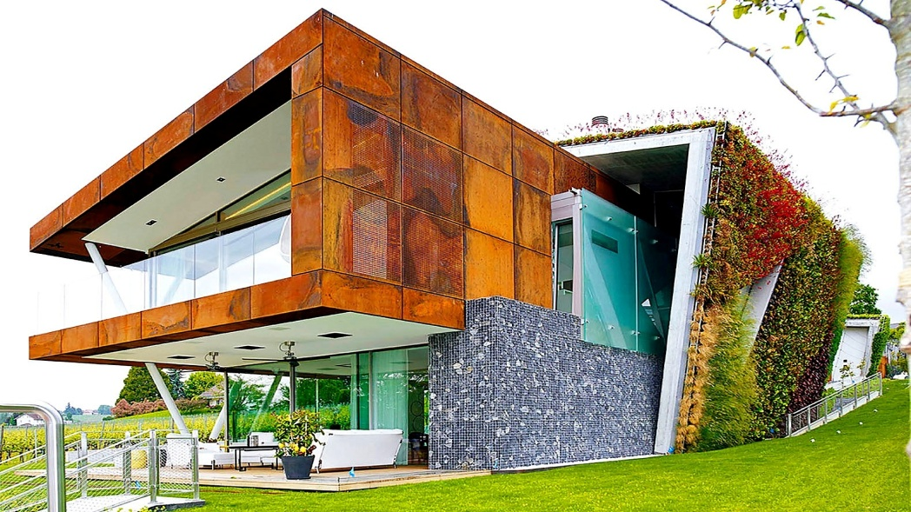
Новое арт-кафе, созданное из материала демонтированных зданий и переработанного мусора.
Это креативное и экологческое пространство для творчества!

Slide 3
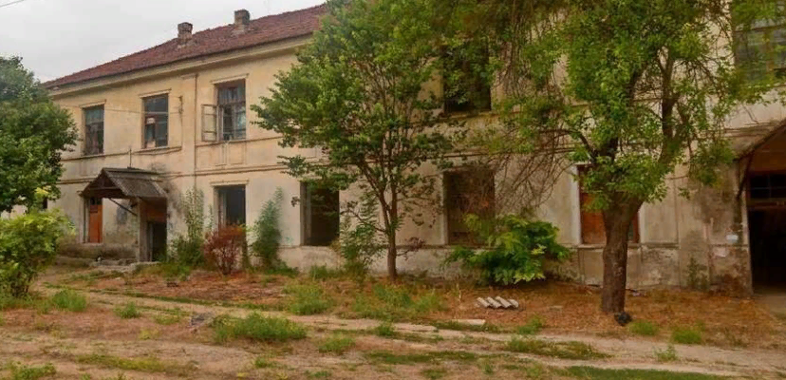
Откуда брать демонтированные материалы?
ул.Охотская, 2
ул. Зеленая, 5 лит. Б
ул.Багрия, 63
ул. Корабельная, 1
Нефтяная, 27а (Инкерман)
Профсоюзная, 1 (Балаклава)
Ул. Истомина 12
Источники:
Официальный сайт Правительства города Севастополя
Севинформбюро

Slide 4
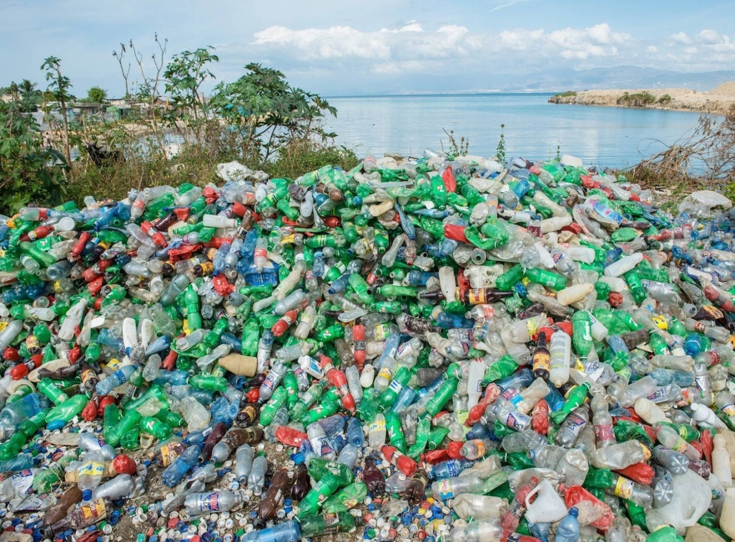
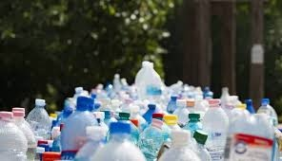
Необходимые пластиковые отходы можно добыть на мусорном полигоне Севастополя, при условии соблюдения раздельной сортировки бытовых отходов жителями города

Slide 5
-Что делать с демонтированным бетоном? - Рециклинг!
Измельчение отходов
Добавление воды
Превращение цементных частиц в молочко
Разделение щебня и твердых фракций, цементного молочка от песка
Разделение твердых фракций
Повторное применение – постройка фундамента и стен кафе
Севастопольская компания

Slide 6
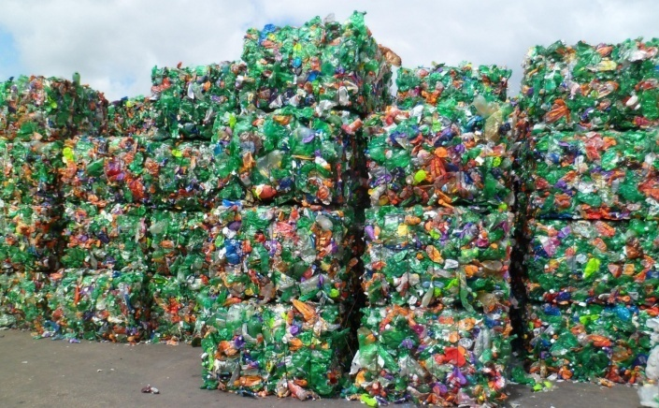
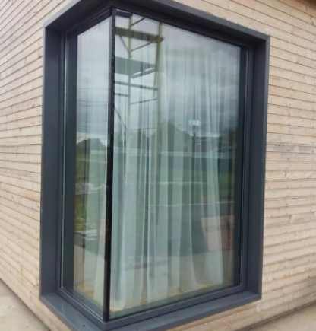
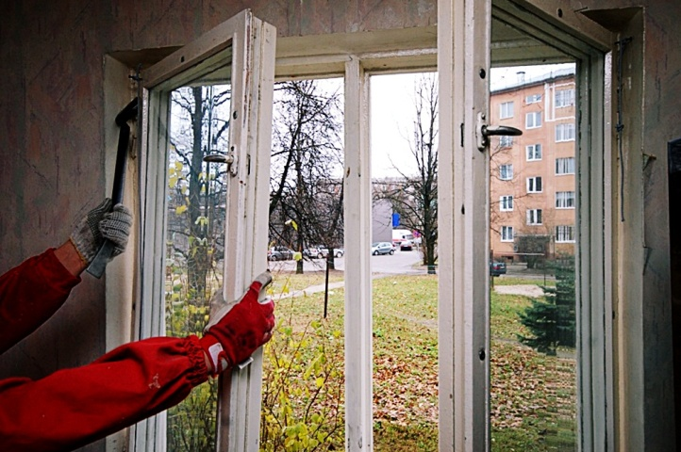
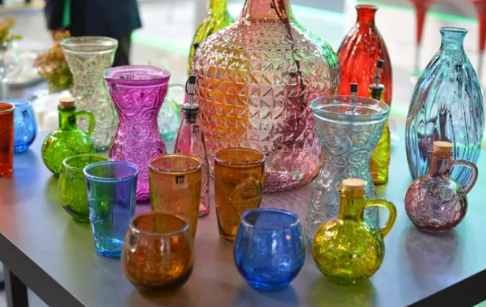
Пластиковые отходы
Переработка
окна для кафе
Стекло с демонтированного здания
Переработка
Создание посуды для кафе

Slide 7
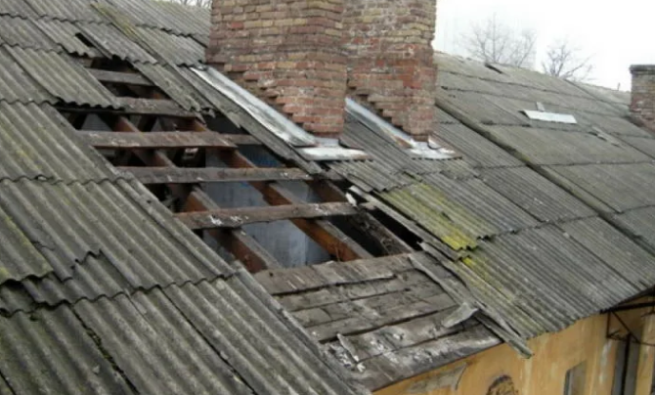
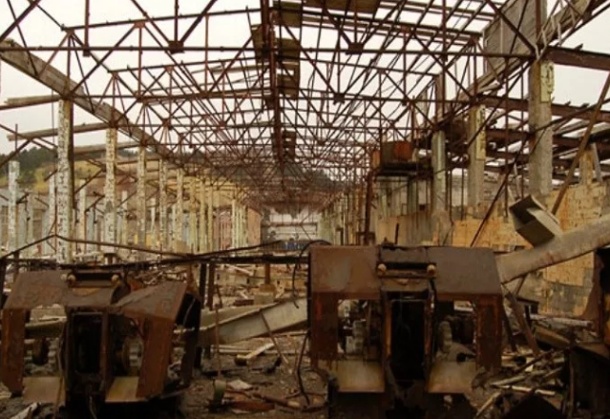
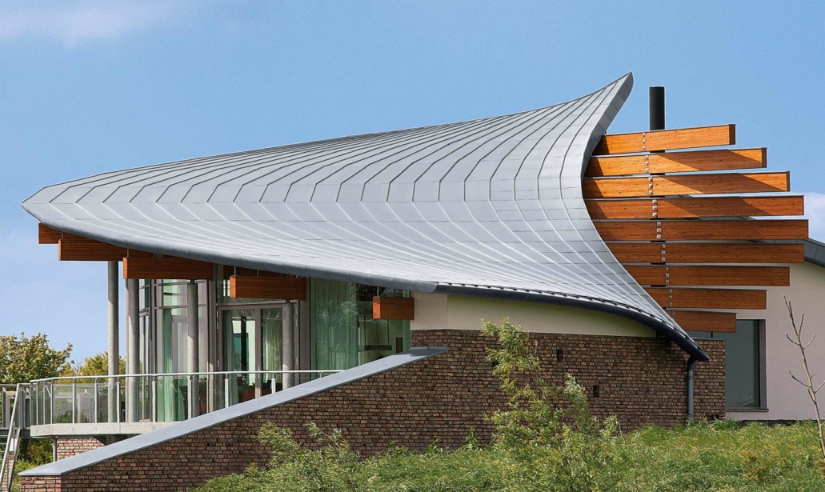
Сбор металла, шифер из демонтированных зданий
Переработка
Создание крыши и батарей для здания

Slide 8
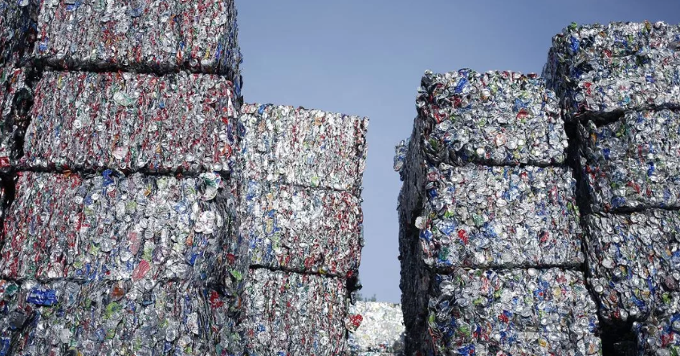
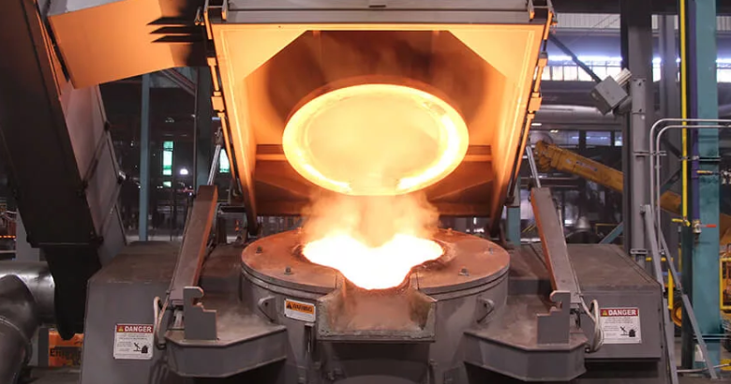
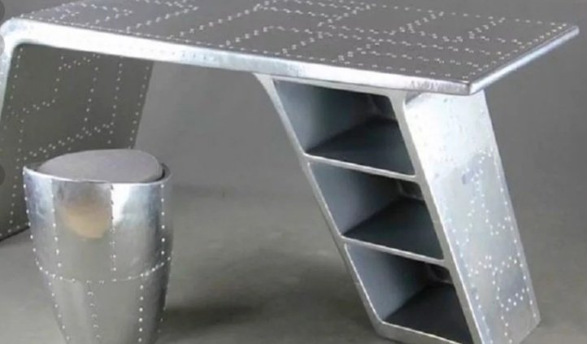
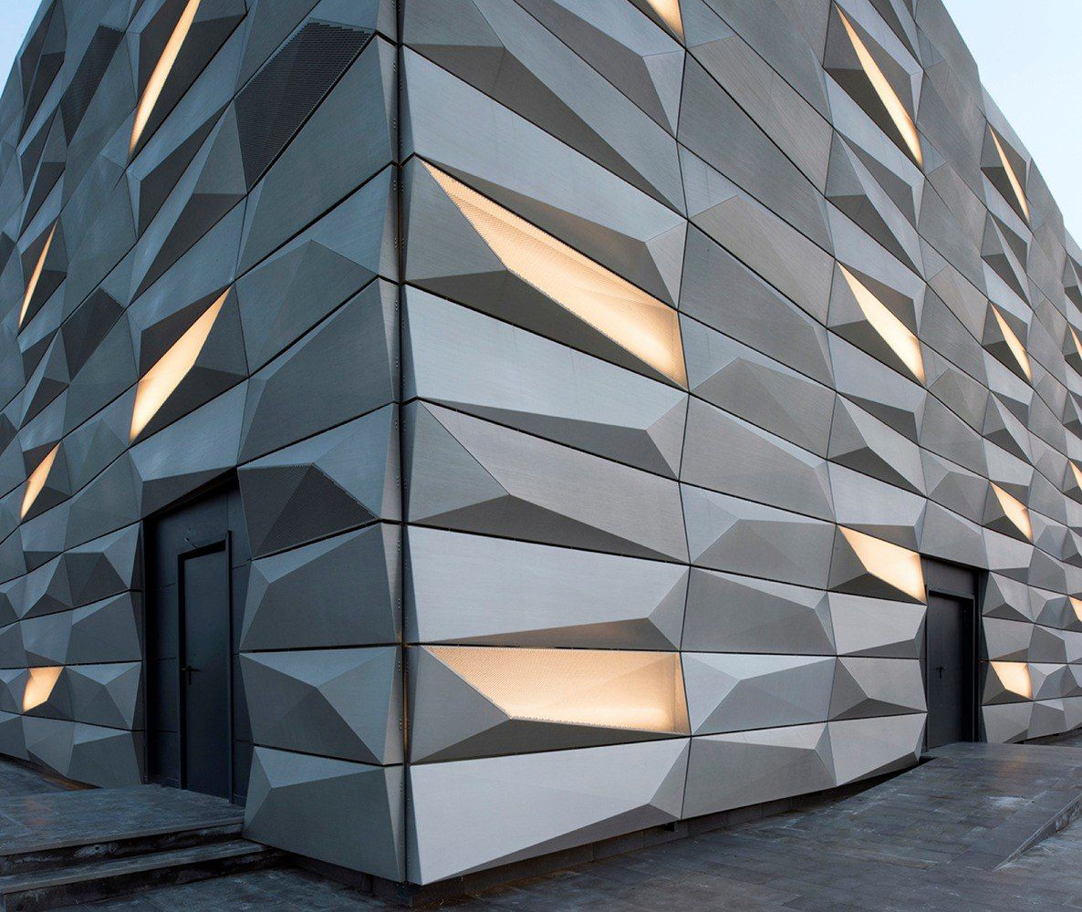
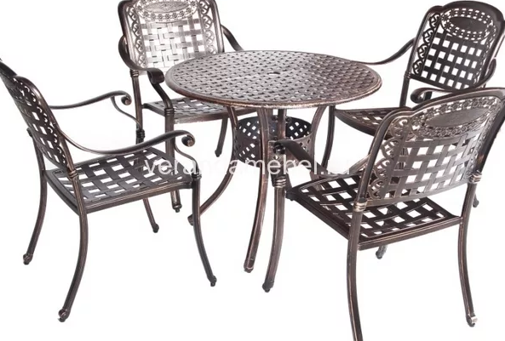
Использованный алюминий
Переработка
Создание мебели, композитных панелей, а также облицовка кафе, производство профиля и крепежа

Slide 9
Безопасность для здоровья
Для получения безопасных материалов из переработанного пластика необходимо будет пользоваться методикой, разработанной в Объединении по переработке пластмасс имени "Комсомольской правды" в Петербурге.
В НПО научились перерабатывать изделия из пластика без вреда как для здоровья людей, так и для экологии.
Переработанные стройотходы(бетон, шифер, стекло...) изначально не несут в себе никакого вреда.

